Slide 1

An effective histogram modification scheme for image contrast enhancement

Slide 2
שיטות לשיפור ניגודיות
שיטות ישירות
שיטות עקיפות
שיטות המבוססות טרנספורמציה
שיטות המבוססות על עיבוד היסטוגרמה

Slide 3
שיטות עיבוד היסטוגרמה סטנדרטיות-
התאמת היסטוגרמה
התאמת היסטוגרמה- בשיטת התאמת היסטוגרמה מנסים להתאים את היסטוגרמת התמונה לפילוג רצוי.
חיסרון השיטה – יש צורך בידע מקדים על התמונה, מה שעלול להוות כמכשול לא עביר עבור יישומים מסויימים, מאחר ולתמונות שונות יש היסטוגרמות בעלי מאפיינים שונים לחלוטין.

Slide 4
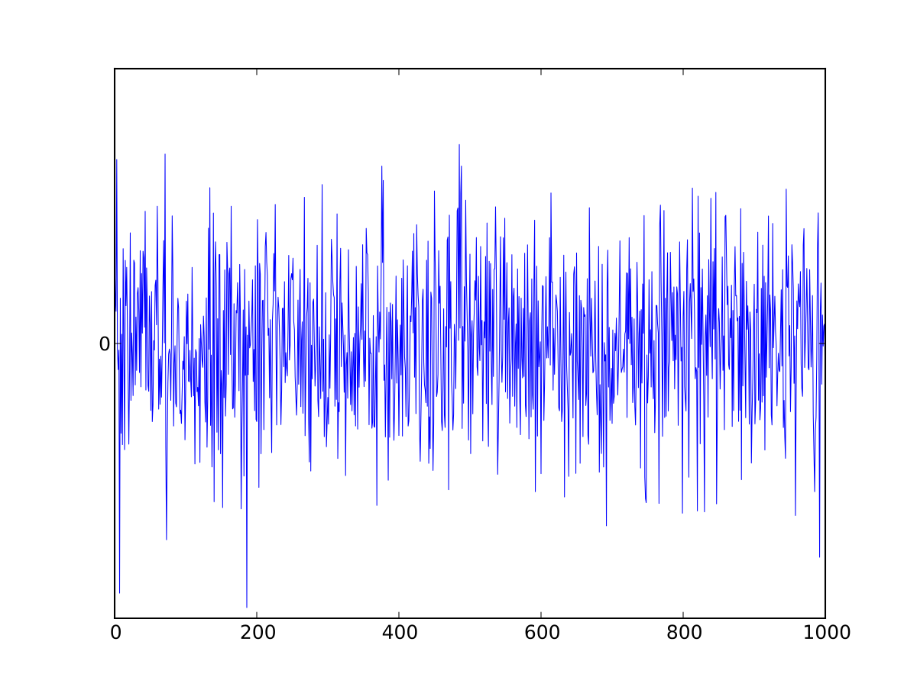
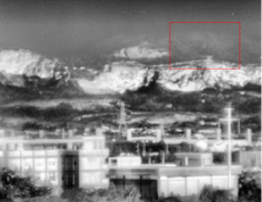
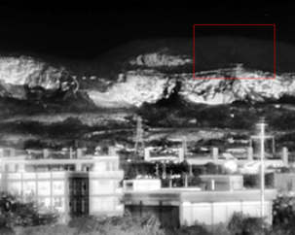
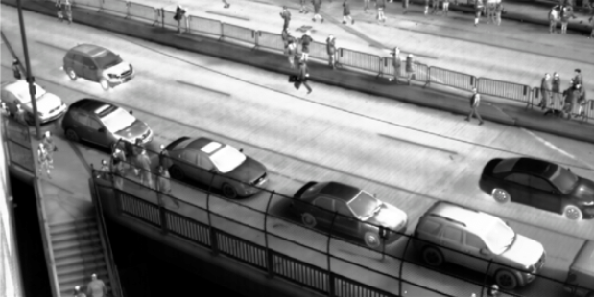
שוויון היסטוגרמה סטנדרטי
שוויון היסטוגרמה- בשיטה זו מתקבל פילוג אחיד של היסטוגרמת התמונה על פני כל התחום הדינמי.
חסרונות עיקריים
שינוי בהירות מופרז
אובדן מידע
רעש

Slide 5
BBHE / DSIHE
BBHE (Brightness preserving Bi-histogram Equalization) –
זו הייתה השיטה הראשונה שניסתה לשמר את בהירות התמונה המקורית לאחר השיפור. בשיטה זו מחלקים את ההיסטוגרמה לשתי תתי-היסטוגרמות בהתבסס על הבהירות הממוצעת בתמונה (היסטוגרמה של בהירויות קטנות שוות לממוצע, והיסטוגרמה של בהירויות גדולות מהממוצע) ומבצעים שוויון היסטוגרמה על כל אחת מתת-התמונות בנפרד.
DSIHE (Dualistic Sub-Image Histogram Equalization) - שיטה זו מתבססת על אותו עקרון, השוני הוא שבשיטה זה ההפרדה לתתי היסטוגרמות מבוצעת לפי חציון ולא לפי ממוצע.
יתרונות
שתי השיטות השיגו תוצאות ויזואליות טובות יותר מאשר שוויון היסטוגרמה סטנדרטי.
חסרונות
אין שליטה על רמת השיפור, והסתגלות פרמטרים למגוון רחב של תמונות.
אינן חסינות לרעשים.

Slide 6
ICEPMB
ICEPMB (Image Contrast Enhancement Preserving Mean Brightness) -
השיטה ש"יי האנג" הציע מורכבת ממודול שאחראי על הפרדת ההיסטוגרמה לתתי-היסטוגרמות אוטומטית, ומודול אשר אחראי על טרנספורמציה המטפלת בבהירות.
יתרון
השיטה הזו משמרת את מאפייני התמונה ואת הבהירות הממוצעת בצורה יעילה
חיסרון
אינה משפרת משמעותית את ניגודיות התמונה.

Slide 7
GLG
GLG (Gray Level Grouping) - בה עמודי ההיסטוגרמה מחולקים לתתי קבוצות בהתאם אל קריטריון נבחר. לאחר מכן מפלגים את תתי הקבוצות באופן אחיד, בצורה איטרטיבית, על פני התחום הדינמי. ולבסוף, מפרקים את הקבוצות כך שעמודי ההיסטוגרמה יחזרו להיות יחידים.
יתרון –
שיטה זו יכולה לשנות את מידת שיפור הניגודיות בתמונה ולהתמודד באופן יעיל עם נקודות קיצון בהיסטוגרמה
חסרון –
השיטה מיועדת בעיקר לתמונות סטטיות בשל סיבוכיות חישוב גבוה ואינה יכולה להתמודד עם בעיה של ריצוד בוידאו

Slide 8
מדד לשיפור הניגודיות
לא קיים מדד אחד לקביעת מידת השיפור בצורה אבסולוטית.
אך על מנת לעמוד את ביצועי השיטה באופן, נבדוק מספר פרמטרים:
אנטרופיה - האנטרופיה מזוהה עם כמות המידע שנמצאת בתמונה, ככל שהאנטרופיה גבוהה יותר כך התמונה עשירה יותר במידע. בשל כך נרצה שהשיטה המוצעת תהיה בעלת אנטרופיה גבוהה ככל שניתן ביחס לאנטרופיה של תמונת המקור, אנטרופציה מספקת אינדיקציה על מידת אובדן המידע.
AMBE (Absolute Mean Brightnees error)- מדד זה מייצג את השגיאה בערכה המוחלט (בין הבהירות הממוצעת לפני ואחרי השינוי). AMBE נמוך, מעיד שהבהירות הממוצעת של התמונה נשמרה בצורה טובה.

Slide 9
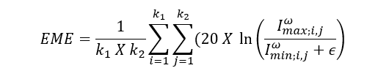
מדד לשיפור הניגודיות
QMC-
זהו מדד הממעיד על איכות התמונה. ככל שפרמטר זה נמוך יותר, לתמונה המשופרת איכות ויזואלית גבוהה יותר ביחס אל תמונת המקור.
EME-measure of enhancement-
אם עבור התמונה המשופרת התקבל EME גבוה יותר מבתמונה המקורית, התמונה שופרה באופן משמעותי.
במאמר הגיעו למסקנה שערך מדד זה יכול להיות תלוי בתחום הדינמי של התמונה. כלומר, ישנה את עצמו בהתאם למקסימום והמינימום בתחום. ישנו סיכון לאי דיוק עבור מדידת שיפור תחת כל הנסיבות. למדד זה שני חסרונות עיקריים: חשוף לרעשים, מאחר והמקסימום והמינימום של כל בלוק עלולים להיות מושפעים במידה ניכרת מהסטטיסטיקה של הרעש; מחשב ניגודיות עבור כל בלוק בנפרד, ולא ניגודיות בין הבלוקים.

Slide 10
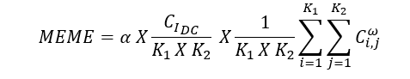
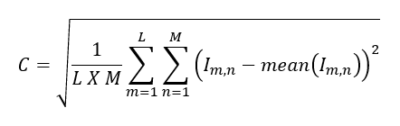
מדד לשיפור הניגודיות
בשל כל מה שהוזכר בשקף הקודם כותבי המאמר הציעו מדד משופר משלהם
מדד ה-EMEME

Slide 11
מסקנות סקירת הספרות
מסקירתנו למדנו עד כמה חשוב נושא שיפור ניגודיות בתמונה. למדנו מהן הבעיות של השיטות הסטנדרטיות אותן הכרנו מההרצאה, למדנו על התפתחויות אליהן הגיעו במרוצות השנים שמטרתן היתה לשפר את שיוויון ההיסטוגרמה הסטנדרטי ולטפל בבעיות שהזכרנו, למשל BBHE או לחלופין DSIHE, ראינו שזה לא פשוט בכלל למצוא שיטה אשר משפרת ניגויות תוך כדי שהיא עומדת בארבעת הקריטריונים שהזכרנו.
רוב השיטות אותן הסכירו במאמר הצליחו לשפר ניגודיות, אך הן שינו את בהירות התמונה בצורה מופרזת, או לחלופין סיבוכיות החישוב שלהן היתה גבוה, או שלא היתה התאמה לכל סוגי התמונות בצורה אוטומטית ומסתגלת.
כמו כן, למדנו על מדדים שונים המאפשרים לנו למדוד את איכות שינוי הניגודיות ולהפיק מידע על השיטה בה השתמשנו. לדוגמה, אנטרופיה בדידה אומרת עד כמה התמונה עשירה במידע, AMBE אומר עד כמה בהירות התמונה נשמרת לאחר השינוי, QMC מעיד על האיכות הויזואלית של התמונה לאחר השינוי וכו.
ראינו שיש צורך במדד מדויק יותר, שיתאים לכל התמונות כמו כן יהיה חסין לרעשים. לשם כך כותבי המאמר פיתחו את מדד ה- MEME.

Slide 12
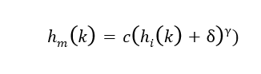
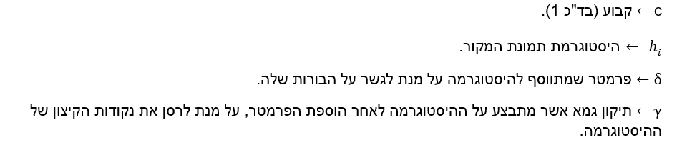
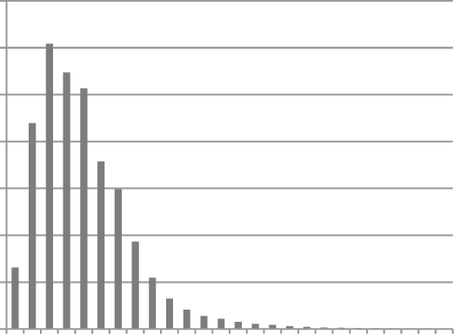
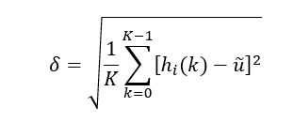
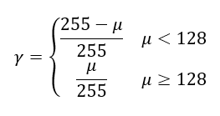
השיטה המוצעת - AGCHM

Slide 13
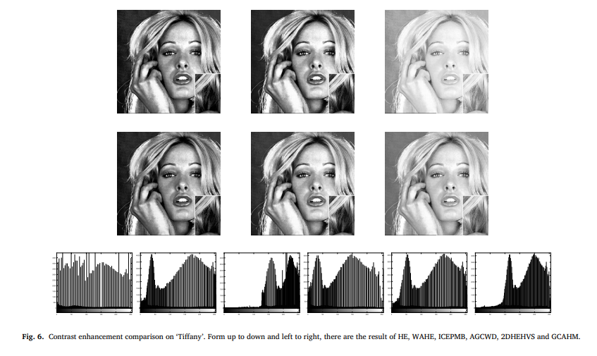
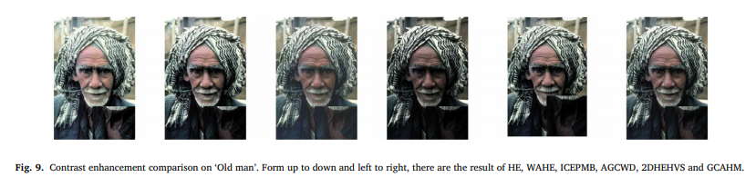
גוף המחקר
השיטה נבדקה מספר תמונות שחור- לבן ותמונות צבעוניות. הם השוו את השיטה המוצעת אל שיטות אחרות שהוזכרו, ונמדדו מדדי ה- QMC, AMBE, אנטרופיה EME, ו-MEME. בנוסף, הם ערכו השוואה בין גמא אדפיטיבי לקבוע.
כמו כן, הם ערכו השוואה בין זמני הביצוע כל מנת להעריך את סיבוכיות השיטות.

Slide 14
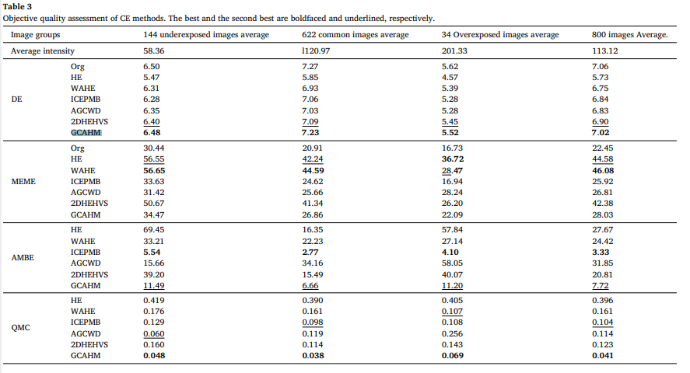
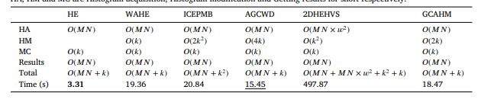
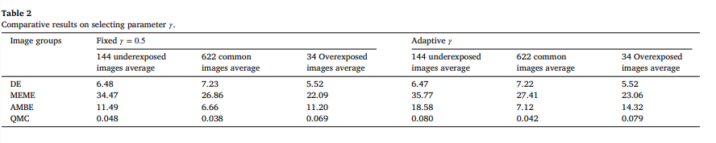
גוף המחקר

Slide 15
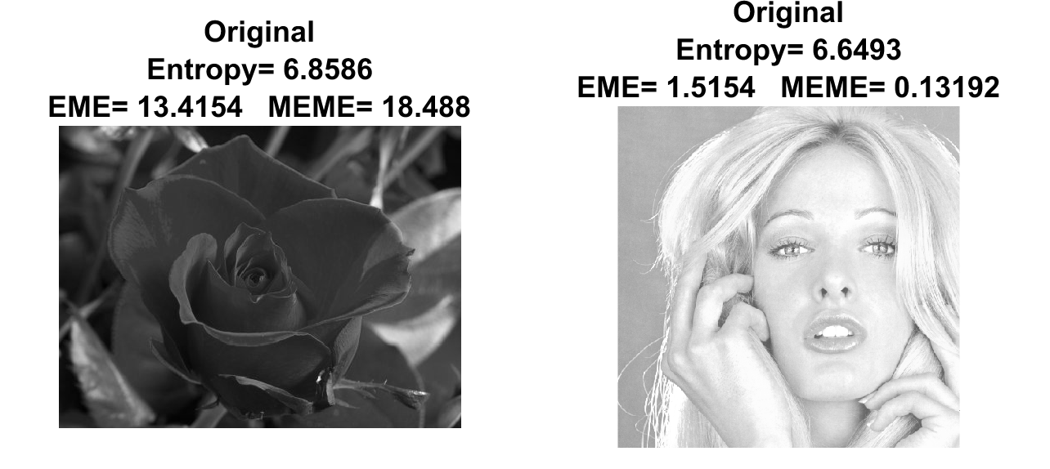
הניסוי אותו ערכנו

Slide 16
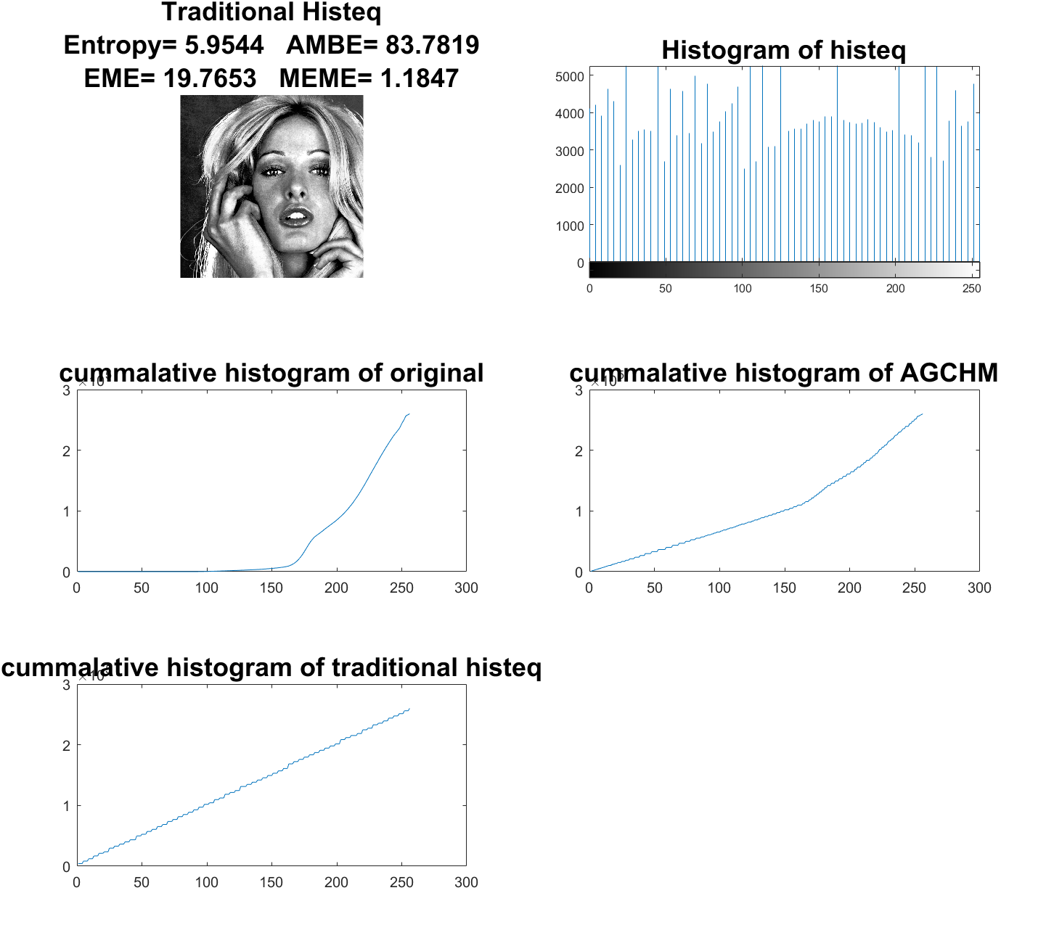
הניסוי אותו ערכנו

Slide 17
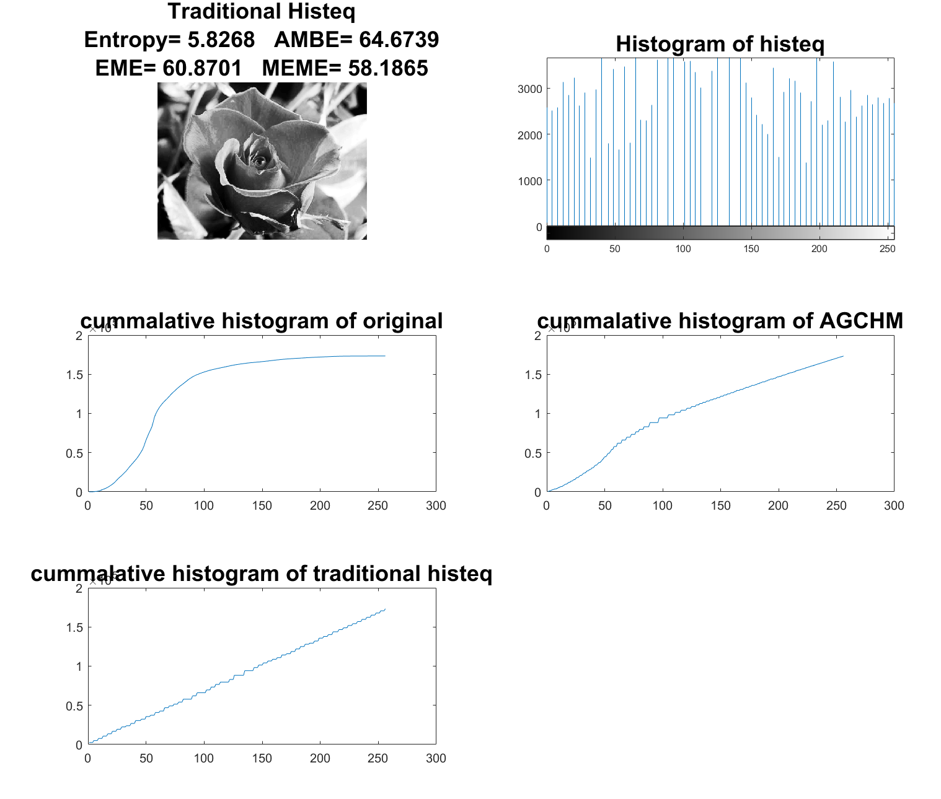
הניסוי אותו ערכנו

Slide 18
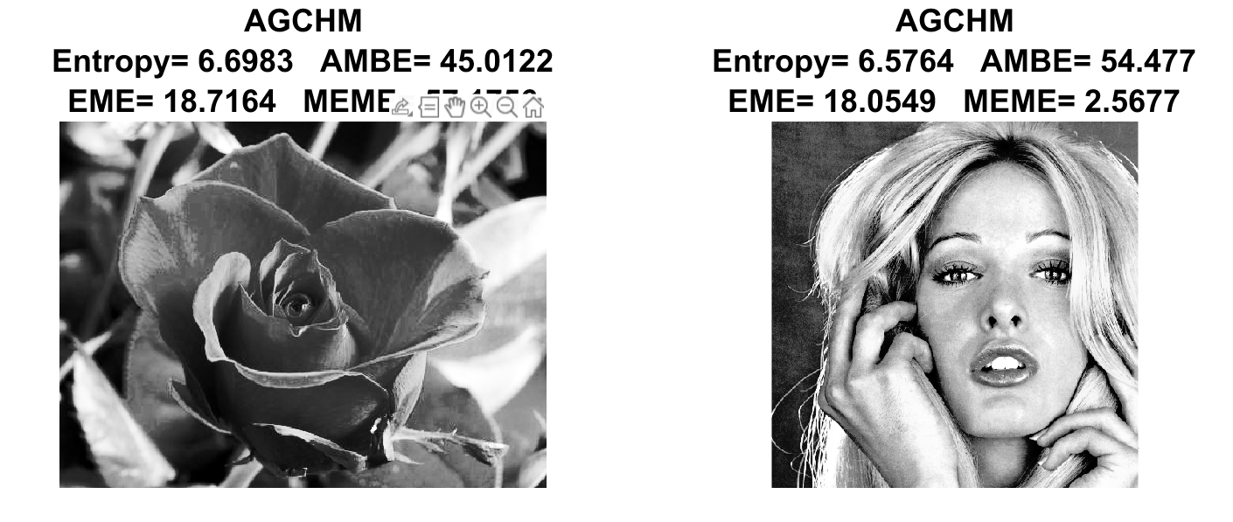
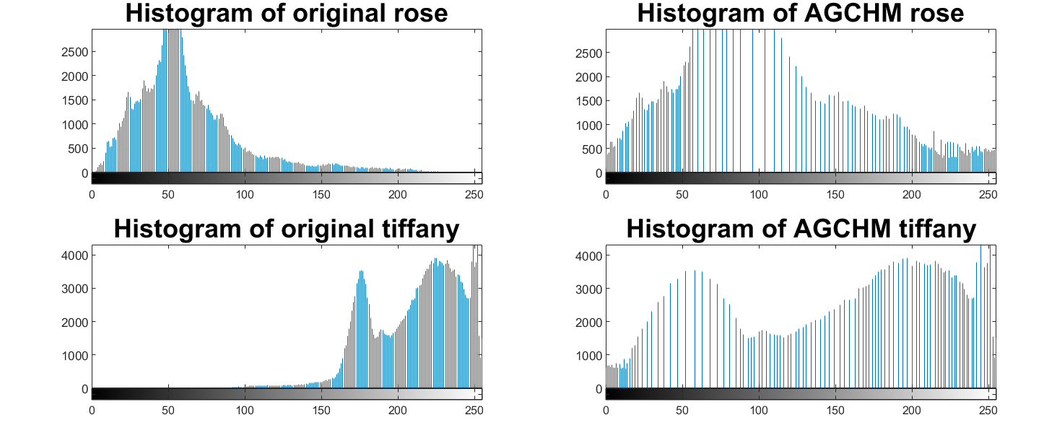
הניסוי אותו ערכנו

Slide 19
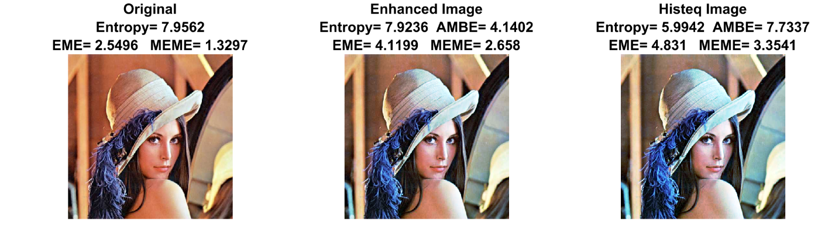
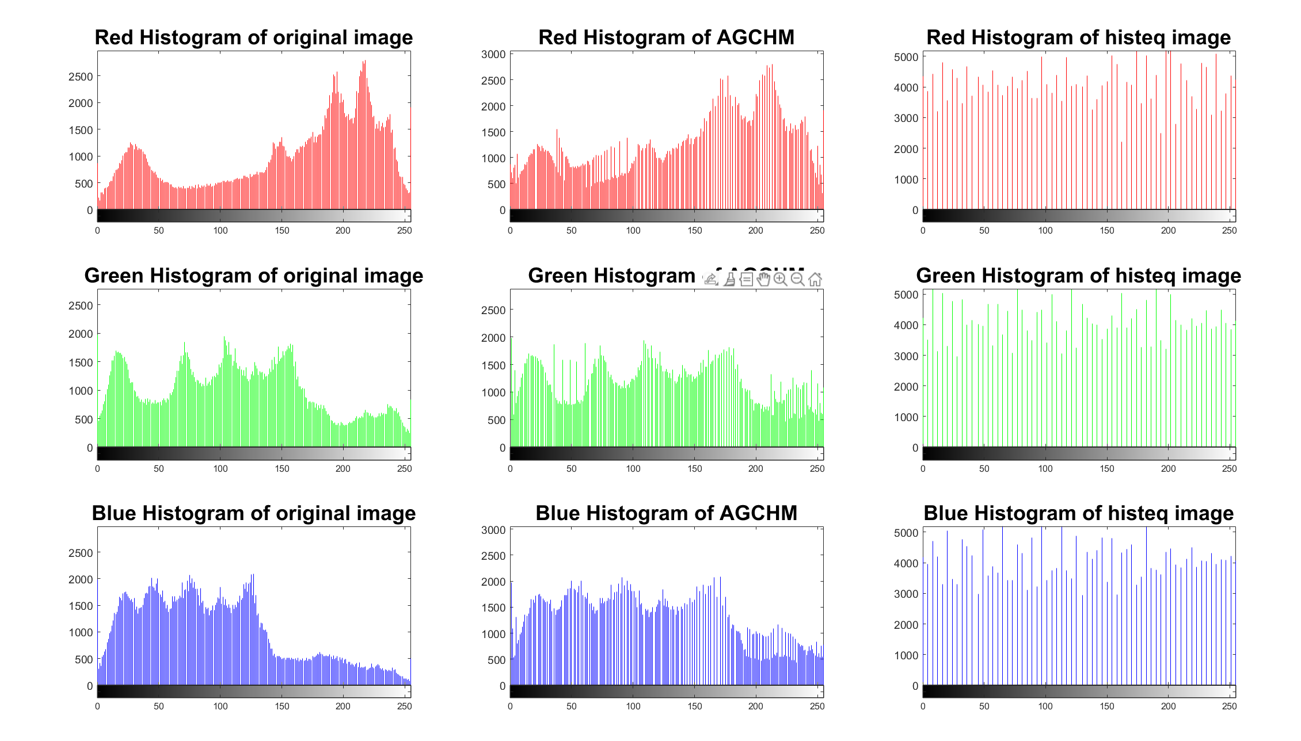
הניסוי אותו ערכנו

Slide 20
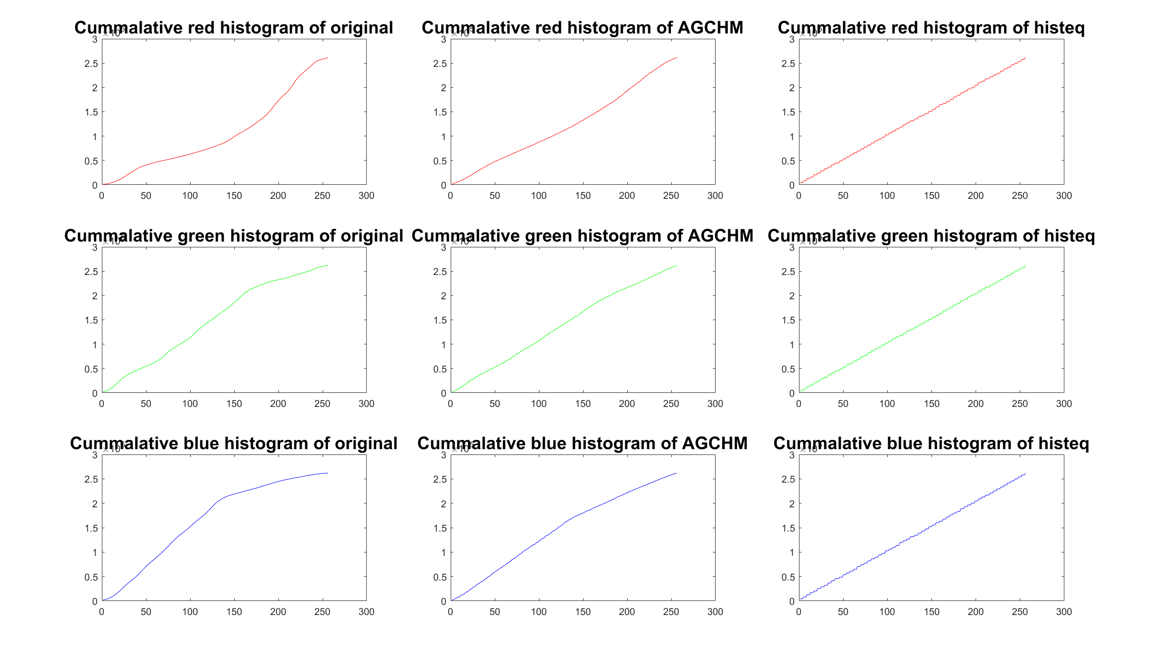
הניסוי אותו ערכנו

Slide 21
מסקנות המחקר
בהסתמך על הניסוי אותו ערכו כותבי המאמר ניתן לראות כי השיטה המוצעת משפרת משמעותית את ניגודיות התמונה, תוך שהיא שומרת על הבהירות הממצועת שלה והאיכות. הפרמטרים של השיטה המוצעת במאמר מסתגלים לסוגי תמונות שונים בצורה אוטומתית, לגבי מדד הסיבוכיות ניתן לראות שלמעט שוויון הסטוגרמה בסיסי הסיבוכיות אכן נמוכה מאחר ולא מבצעים מניפולציות על התמונה מעבר לשוויון, השיטות האחרות שסוקרו במאמר בעלות רמת סיבוכיות דומה. בנוסף למדנו שערכים גבוהים עבור מדדי EME ו –MEME יכולים להיות מזוהים עם שיפור מופרז ולא בהכרח על איכות.
מתוך הניסויים אותם אנו ערכנו, התוודאנו לגלות שאכן השיטה המוצעת משפרת את התמונה תוך שהיא שומרת על מאפייניה. ראינו כי מדדי ה- AMBE המתקבלים נמוכים מה שמעיד על שמירת הבהירות הממצועת של התמונה, ראינו שפערי(בורות) ההיסטוגרמה מתמלאים כמצופה לפי המאמר, באמת ראינו מהניסוי שלנו שערכים גבוהים עבור מדדי EME ו –MEME יכולים להיות מזוהים עם שיפור מופרז ולא בהכרח על איכות.
לבסוף הגענו למסקנה שהשיטה המוצעת על ידי כותבי המאמר עומדת בכל ארבעת הקריטריונים אותם הם הציעו במאמר, ושהשיטה אכן יעילה עבור שיפור הניגודיות של תמונה.

Slide 22
"An effective histogram modification scheme for image contrast enhancement - Xuewen Wang , Lixia Chen - Received 9 February 2017; Received in revised form 24 June 2017; Accepted 31 July 2017 “
בבליוגפיה

Slide 23
תודה על ההקשה!

